Slide 1
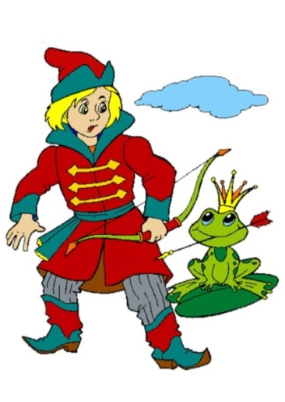
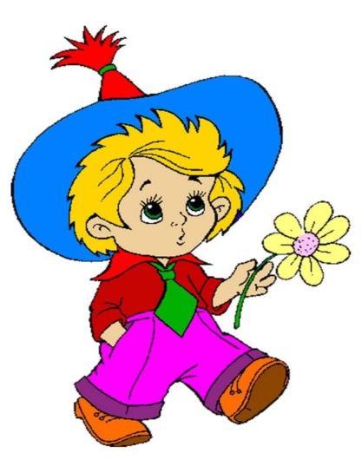
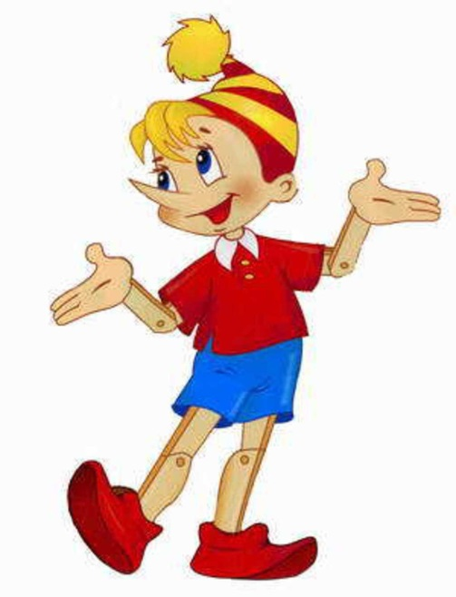
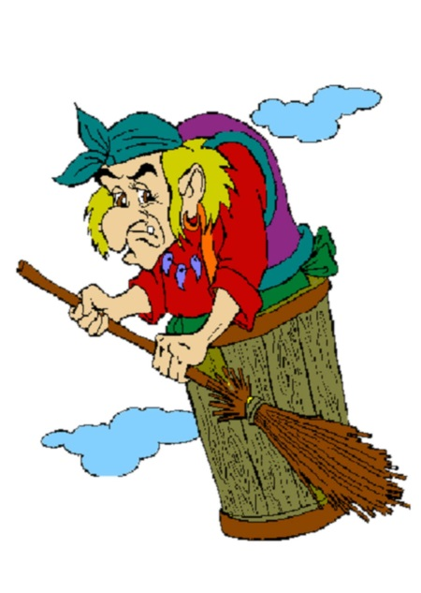
Сказочная викторина «По страницам сказок»

Slide 2
Из какой сказки предмет?

Slide 3
Какая это сказка?

Slide 4
Из какой сказки предмет?

Slide 5
Какая это сказка?

Slide 6
Как называется эта сказка?

Slide 7
Как называется эта сказка?

Slide 8
Как называется сказка?

Slide 9
Как называется сказка?

Slide 10
Как называется сказка?

Slide 11
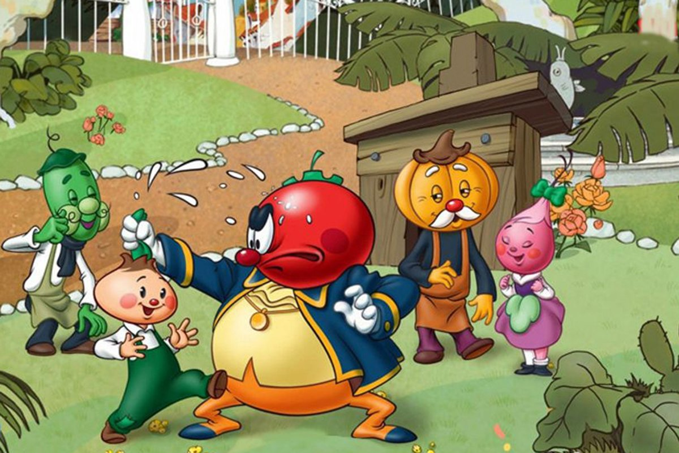
Игра «Собери картинку»

Slide 12
Игра «Найди отличия»

Slide 13
Кроссворд

Slide 14
«Репка»
Что за сказка: кошка, внучка,
Мышь, еще собачка Жучка.
Деду с бабой помогали
Корнеплоды собирали?

Slide 15
«Три медведя»
Возле леса, на опушке
Трое их живет в избушке.
Там три стула и три кружки
Три кровати, три подушки.
Угадайте без подсказки,
Кто герои этой сказки?

Slide 16
Волк и семеро козлят
Ждали маму с молоком,
А пустили волка в дом.
Отворили дверь козлята
И пропали все куда-то.

Slide 17
Маша и медведь
Отвечайте на вопрос:
Кто в корзине Машу нес
Кто садился на пенек
И хотел съесть пирожок?
Сказочку ты знаешь ведь?
Кто же это был?

Slide 18
Теремок
Поселились в той избушке
Очень разные зверюшки.
Попросился к нам и мишка,
Только ведь медведь не мышка,
Влезть и так и сяк старался,
Сверху сел и дом сломался.

Slide 19
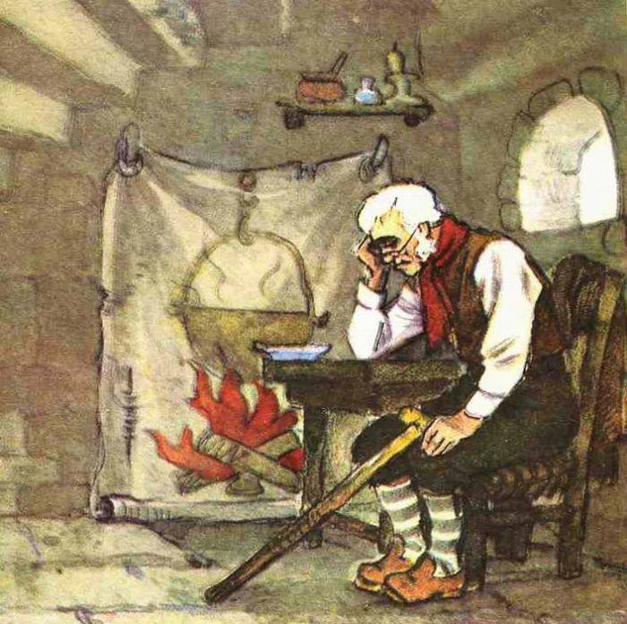
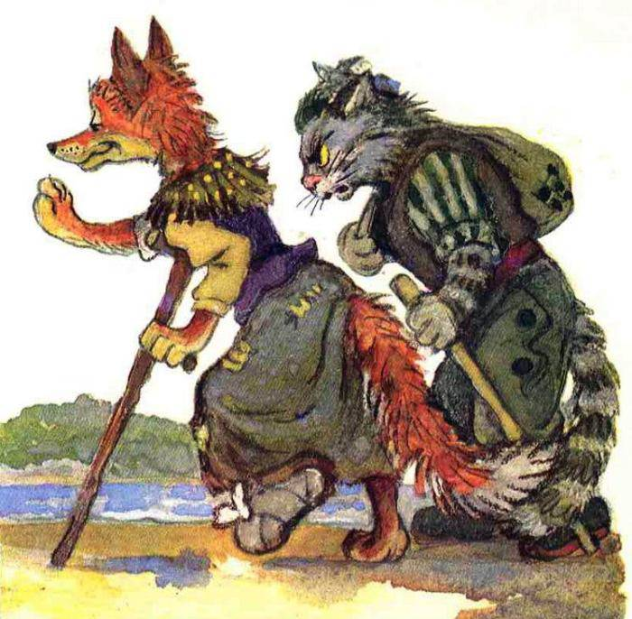
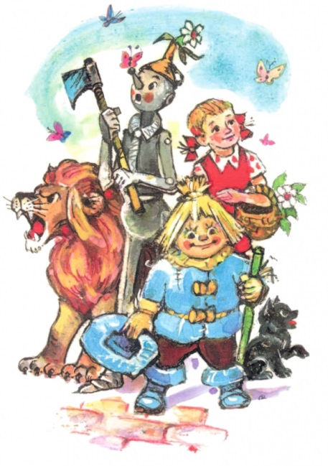
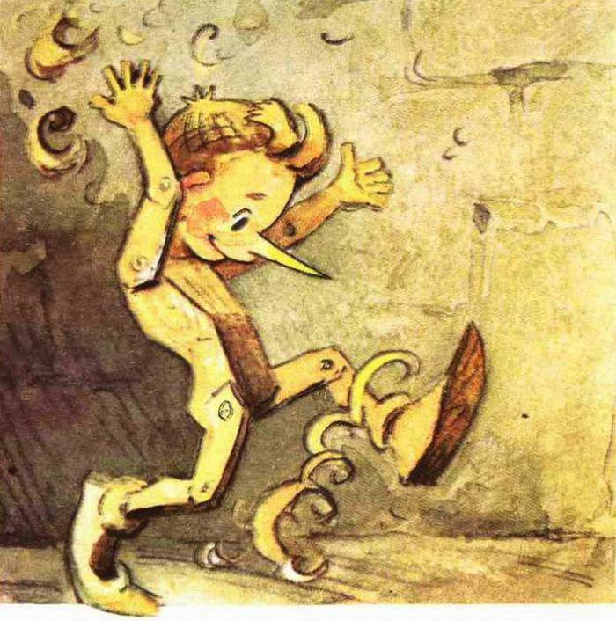
Какая картинка лишняя?

Slide 20
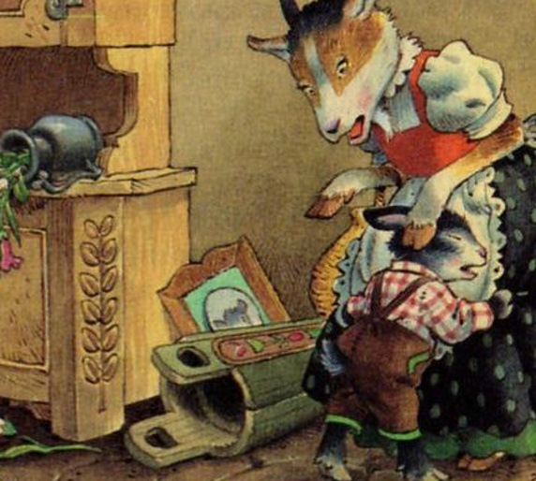
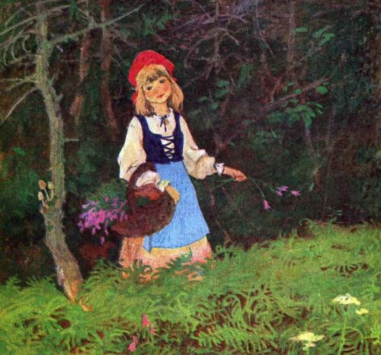
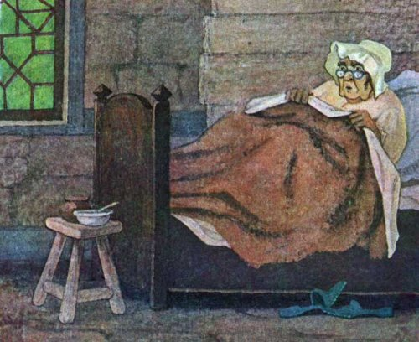
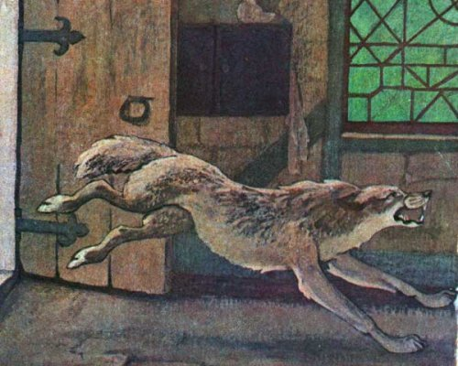
Какая картинка лишняя?

Slide 21
В мире много сказок
Грустных и смешных.
И прожить на свете
Нам нельзя без них.
Пусть герои сказок
Дарят нам тепло.
Пусть добро навеки
Побеждает зло!
Автор: Ю. Энтин

Slide 22
Используемые источники:
http://printonic.ru/kartinki/skazki/volshebnik-izumrudnogo-goroda/?page=2
https://yandex.ru/images/search?pos=7&img_url=https%3A%2F%2Fsfmuzt.ru%2Fuploads%2Fimages%2Fu%2Fo%2Fl%2Fuolt_disnej_ost_cinderella_zolushka.jpg&text=%D1%81%D0%BA%D0%B0%D0%B7%D0%BA%D0%B0%20%D0%B7%D0%BE%D0%BB%D1%83%D1%88%D0%BA%D0%B0&rpt=simage
https://yandex.ru/images/search?pos=1&img_url=https%3A%2F%2Fmyslide.ru%2Fdocuments_2%2F744392d30957f9cf4466e9f46f27120c%2Fimg3.jpg&text=%D1%81%D0%BA%D0%B0%D0%B7%D0%BA%D0%B0%20%D0%BD%D0%B0%D0%B9%D0%B4%D0%B8%20%D0%BE%D1%82%D0%BB%D0%B8%D1%87%D0%B8%D1%8F&lr=20&rpt=simage

